Slide 1
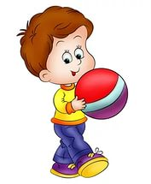
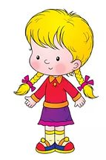
МБОУ ЦО 44 учебный корпус «Улыбка»
«Учитель-логопед , педагог-психолог, учитель-дефектолог, воспитатель:
области взаимодействия»

Slide 2
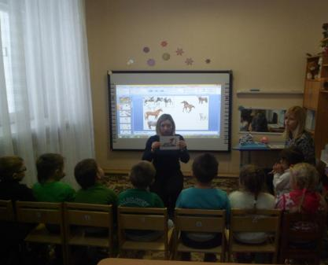
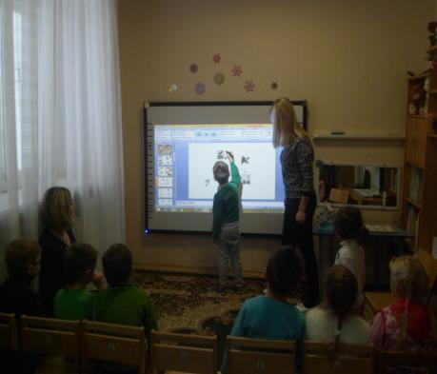
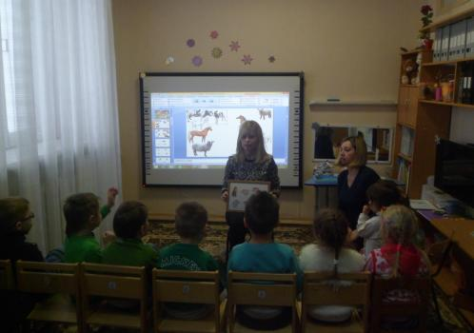
КОМПЛЕКСНОЕ ЛОГОПЕДИЧЕСКОЕ ЗАНЯТИЕ В РАМКАХ ПРОЕКТА «МЫ ВМЕСТЕ»

Slide 3
Создать модель коррекционно-развивающей деятельности психолога и логопеда как условие речевого и личностного развития ребенка. 2. Обозначить основные направления взаимодействия коррекци-онно-развивающей деятельности специалистов. 3. Разработать систему работы и формы взаимодействия логопеда и психолога в условиях дошкольной образовательной среды, обуславливающие повышение уровня профессиональной компетентности специалистов и овладение интегрированными способами развития личности ребенка и коррекции речевых нарушений.
ОБЩИЕ ЗАДАЧИ СОВМЕСТНОЙ РАБОТЫ ПЕДАГОГА-ПСИХОЛОГА, УЧИТЕЛЯ-ЛОГОПЕДА, УЧИТЕЛЯ-ДЕФЕКТОЛОГА, ВОСПИТАТЕЛЯ

Slide 4
Задачи работы учителя – логопеда
• Углубленная диагностика речевого развития ребенка,
• Систематическая коррекционно-речевая работа с детьми в соответствии с их индивидуальными программами.
• Прослеживание динамики развития детей и результата коррекционно- развивающей работы.
• Оценка речевой готовности к обучению в школе.
• Формирование у педагогического коллектива и родителей информационной готовности к логопедической работе, оказание им помощи в организации полноценной речевой среды.
• Координация усилий педагогов и родителей, контроль качества проведения ими речевой работы с детьми.
Задачи работы педагога-психолога:
• Создание среды психологической поддержки детям с нарушениями в развитии речи.
• Проведение углубленной диагностики с целью получения информации о качественном своеобразии психического развития ребенка (выявление уровня и особенностей развития познавательной деятельности, изучение эмоционально-волевого и личностного развития)
• Определение психолого-педагогического сопровождения и определение категории образовательного пространства, адекватного особенностям ребенка.
• Отслеживание динамических изменений в психологическом развитии ребенка.
• Коррекционо-разивающая работа с детьми, имеющими проблемы в развитии познавательных процессов и эмоционально-личностном развитии.
• Повышение психологической культуры педагогов и родителей логопедических группах нашего дошкольного образовательного учреждения.
МОДЕЛЬ ПСИХОЛОГО-ПЕДАГОГИЧЕСКОГО СОПРОВОЖДЕНИЯ ДЛЯ ДЕТЕЙ С ТНР «МЫ ВМЕСТЕ»

Slide 5
МОДЕЛЬ ПСИХОЛОГО-ПЕДАГОГИЧЕСКОГО СОПРОВОЖДЕНИЯ ДЕТЕЙ С ТНР «МЫ ВМЕСТЕ»
Привлечение к сотрудничеству педагога-психолога, врача, учителей - логопедов, учителя-дефектолога, воспитателей, музыкальных руководителей, родителей;
Внедрение в логопедическую практику новых достижений науки;
Раннее выявление, предупреждение и своевременная коррекция речевых нарушений;
Активная пропаганда педагогических и санитарно-гигиенических знаний среди педагогов и родителей для своевременной пропедевтики речевых нарушений.
Использование научно обоснованных методов устранения и предупреждения различных форм речевой недостаточности.

Slide 6
МОДЕЛЬ ПСИХОЛОГО-ПЕДАГОГИЧЕСКОГО СОПРОВОЖДЕНИЯ ДЕТЕЙ С ТНР «МЫ ВМЕСТЕ»
Блоки:
Диагностический;
Коррекционно–развивающий;
Контрольный.
Формы:
Коррекционная работа с детьми;
Работа с педагогами;
Взаимодействие с социально-педагогической средой города (ПМПК);
Сотрудничество с родителями.

Slide 7
ПСИХОЛОГО-ПЕДАГОГИЧЕСКОЕ СОПРОВОЖДЕНИЕ ДЕТЕЙ С 2-Х ДО 3-Х ЛЕТ
Беседы с родителями (родительские собрания) и воспитателями группы
Диагностика уровня речевого и психического развития
Изучение медкарт, сбор анамнестических данных
Анализ результатов диагностики ПМПК, прогноз развития динамики детей
Прохождение ПМПК
Ознакомление родителей с результатами диагностики. Рекомендации по стимуляции речевого и психомоторного развития в летний оздоровительный период

Slide 8
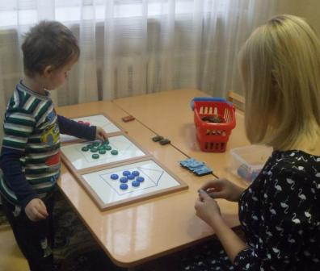
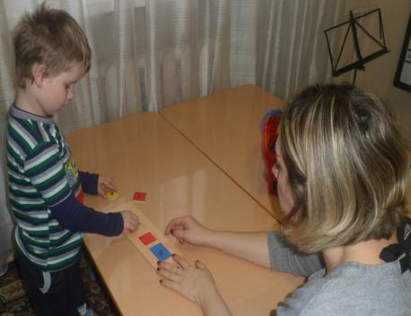
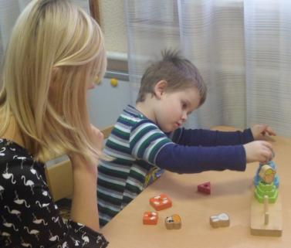
Индивидуальное коррекционно-развивающее занятие учителя-дефектолога

Slide 9
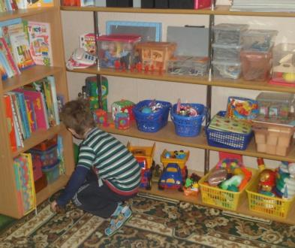
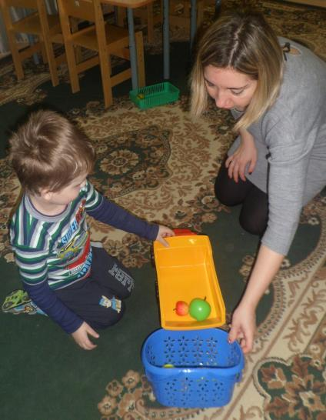
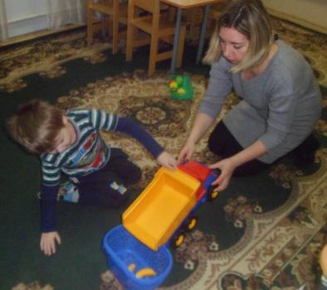
Индивидуальное коррекционно-развивающее занятие учителя-логопеда

Slide 10
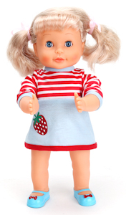
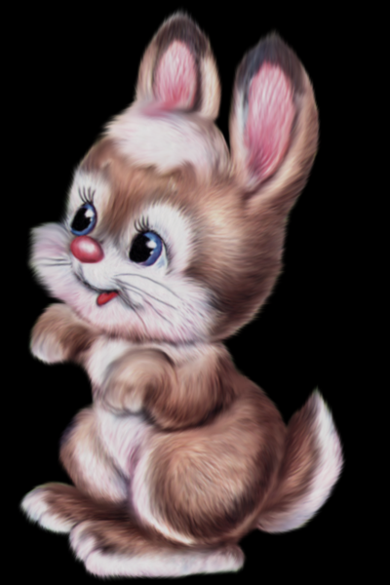
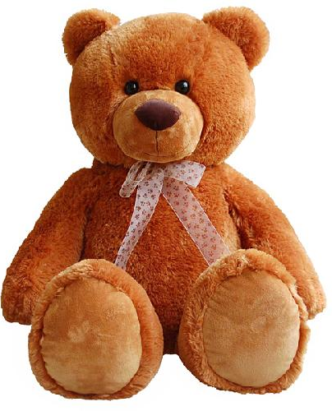
У Тани игрушки. Вот Мишка. Вот Зайка. Вот Кукла.
РАЗВИТИЕ ФРАЗОВОЙ РЕЧИ ПО ТЕМЕ «ИГРУШКИ»

Slide 11
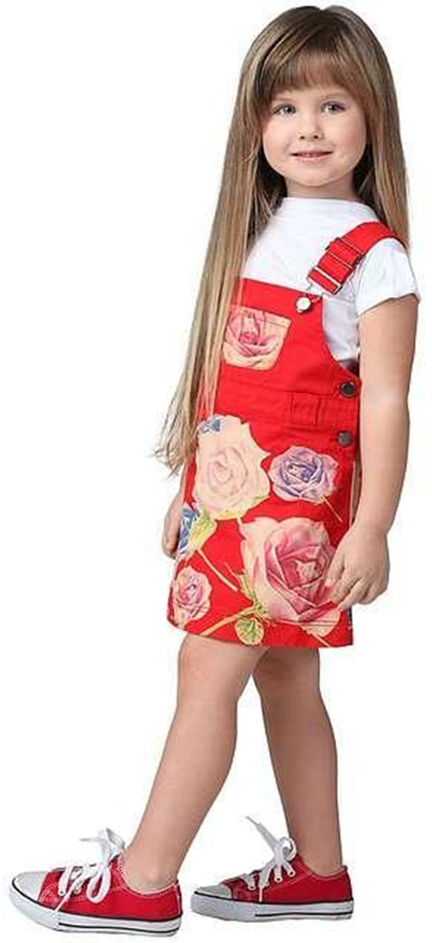
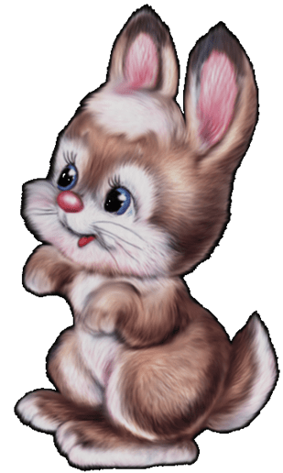
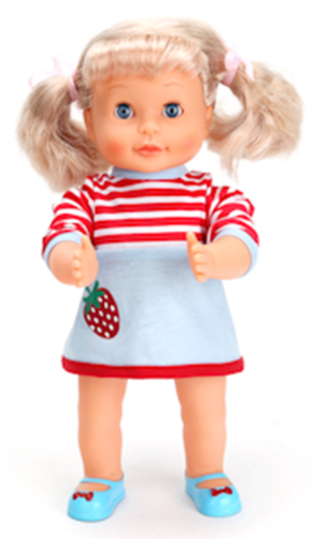
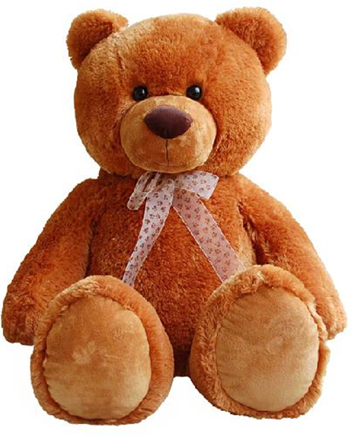
Пришла мама и взяла игрушки. Таня просит: мама, дай мишку! (На) мама, дай зайку! (на) мама, дай куклу! (на)
РАЗВИТИЕ ФРАЗОВОЙ РЕЧИ ПО ТЕМЕ «ИГРУШКИ»

Slide 12
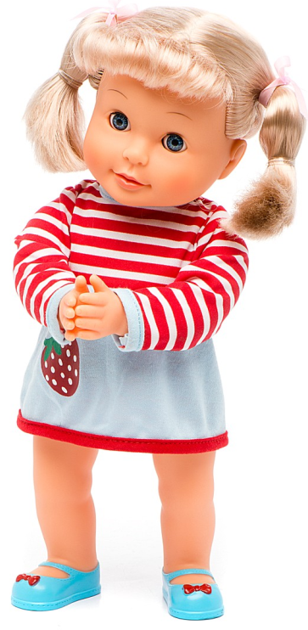
Таня просит: «Давай играть, зайка!» (ребенок повторяет фразу) Давай играть, мишка! Давай играть, кукла! Зайка Скачет – скок, поскок. Мишка пляшет – топ-топ. Кукла хлопает: хлоп-хлоп.
РАЗВИТИЕ ФРАЗОВОЙ РЕЧИ ПО ТЕМЕ «ИГРУШКИ»

Slide 13
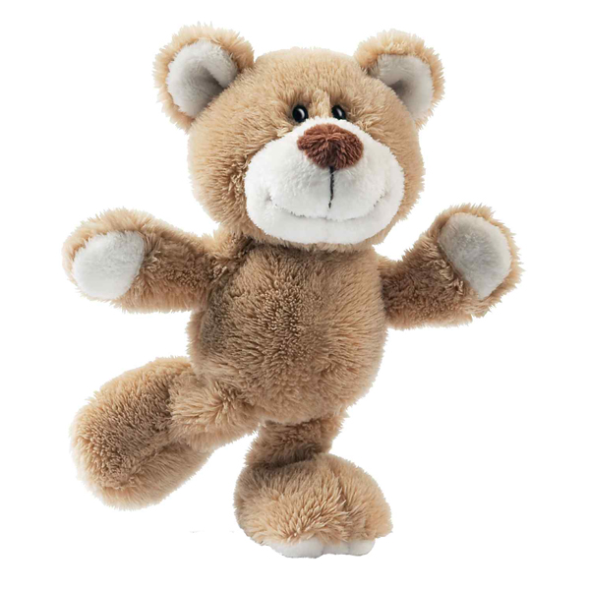
Таня просит: «иди гулять, мишка!» Или гулять, зайка! Иди гулять, кукла! Мишка гуляет – топ-топ-топ, зайка гуляет – скок-скок-скок, кукла гуляет- топ-топ-топ.
РАЗВИТИЕ ФРАЗОВОЙ РЕЧИ ПО ТЕМЕ «ИГРУШКИ»

Slide 14
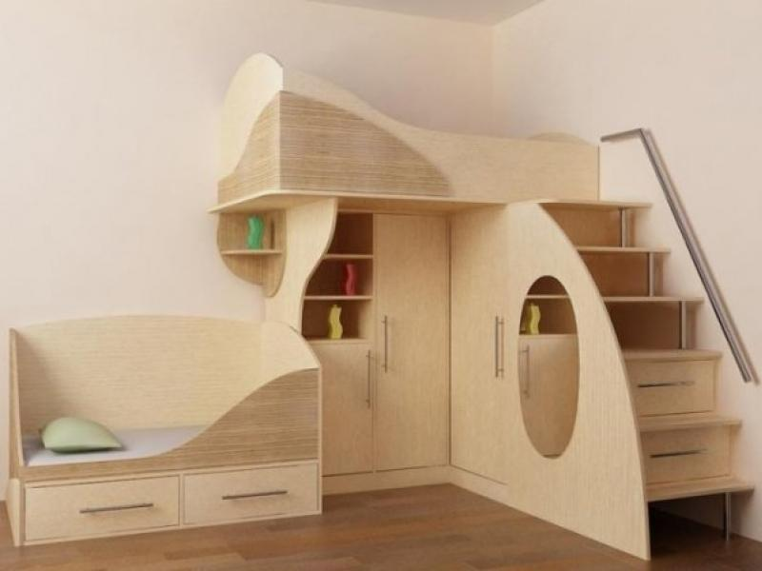
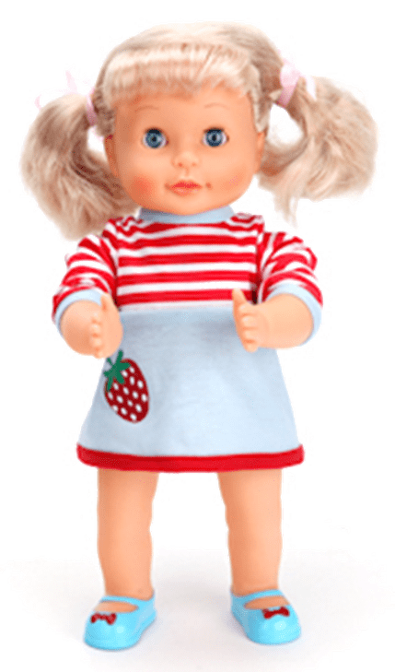
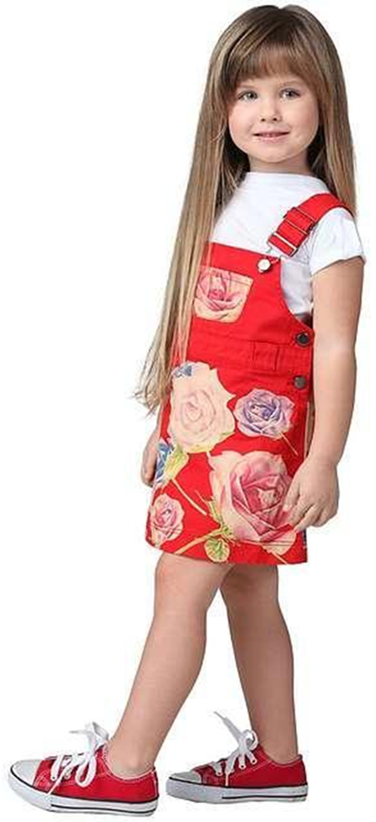
Таня зовет: «Иди домой, Мишка!»(пришел) ИдИ домой, Зайка! (пришел) Иди домой, кукла! (пришла). Ешь кашу, мишка! Ам-ам. Ешь кашу, зайка! Ам-ам Ешь кашу кукла! Ам-ам.
РАЗВИТИЕ ФРАЗОВОЙ РЕЧИ ПО ТЕМЕ «ИГРУШКИ»

Slide 15
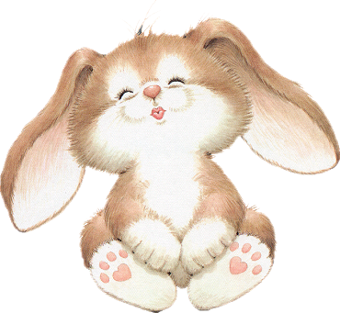
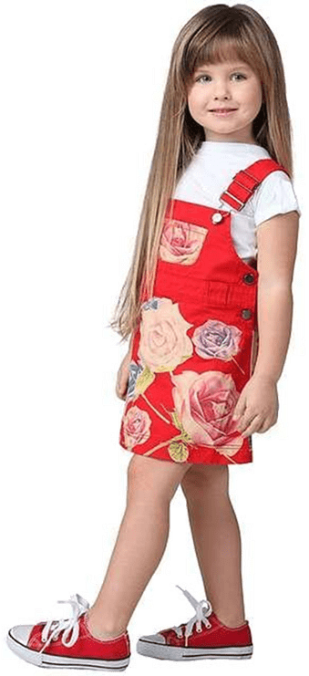
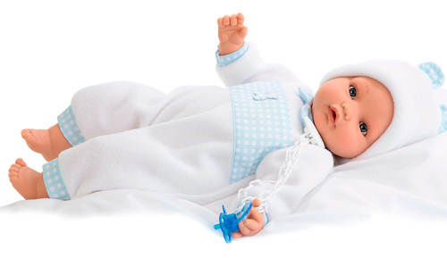
Иди спать/бай-бай, кукла. Иди спать/бай-бай, зайка. Иди спать/бай-бай ,мишка. Исполняется колыбельная на слоги: МА-Ма, мэ-мэ, па-па и др. Тише, зайка спит, мищка спит, кукла спит.

Slide 16
«Разложи кружочки в домики»
Цель: формирование зрительного восприятия (цвета)

Slide 17
«Разложи фигуры»
Цель: формирование зрительного восприятия (форма)

Slide 18
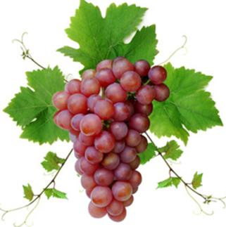
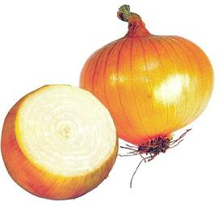
«Четвертый лишний»
Цель: развитие мышления (анализ, синтез).

Slide 19
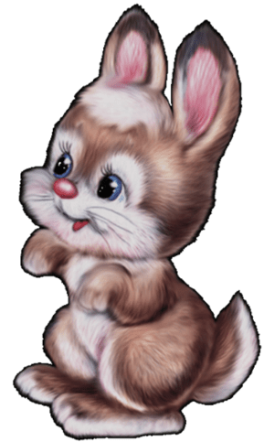
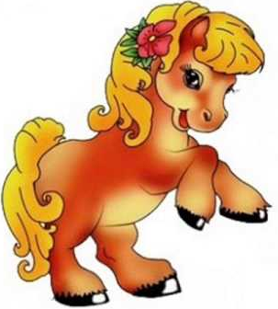
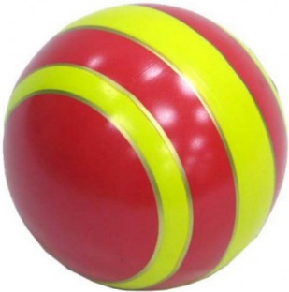
Игра «Большой - маленький»
Цель: сформировать представление детей о величине

Slide 20
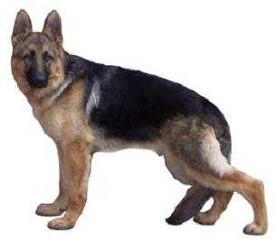
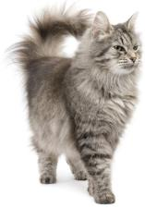
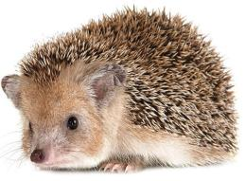
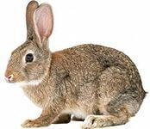
«Что изменилось?»
Цель: развитие внимания.

Slide 21
Спасибо за внимание

